Slide 1


笔记本尺寸测量视觉方案（2D）
►
VISION PLAN

Slide 2
目录：
一．项目描述 二．项目验证
三．配置清单 四．逻辑流程
五. 评估结果&注意事项 六．售后服务说明

Slide 3

一．
项目描述
●产品名称：笔记本
●测量内容：笔记本尺寸大小
●产品材质：纸张
●产品颜色：白色
●最大工作距离(mm)：1000
●最小工作距离(mm)：1
●检测区域(mm*mm)：100.0 * 100.0
●来料方式：静止
●测量精度要求(mm)：1
●检测节拍(pcs/min)：1
●检测时产品运动速度(m/s)：0
●工作距离(mm)：292
方案布局图

Slide 4

二．
项目验证
参数名称 | 参数值
面阵相机型号 | A5031M/CU815
面阵相机类型 | 面阵相机
相机接口类型 | USB3.0
相机像素 | 640 * 480
镜头型号 | MFA118-S06
镜头品牌 | coolens
镜头焦距 | 6mm
镜头接口 | C
A(工作距离) = 292mm, B(视野宽度) = 110mm, C(视野长度) = 110mm
视野图

Slide 5

三．
配置清单
系统构成

Slide 6

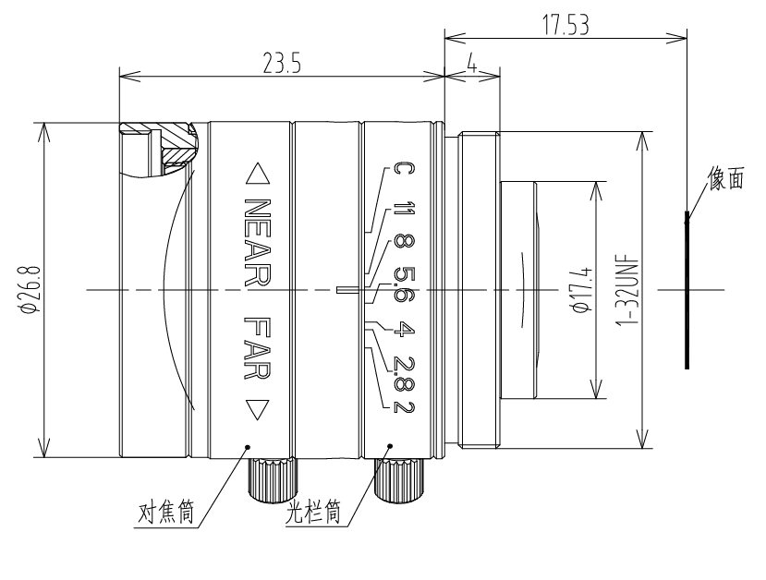
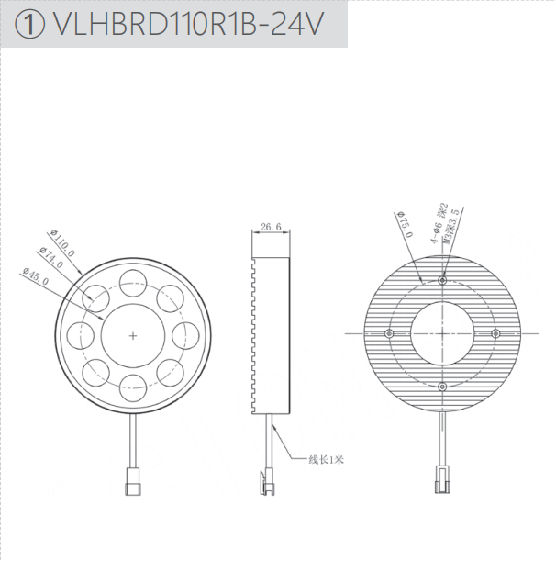
三．
配置清单
尺寸图
相机尺寸图
镜头尺寸图
光源尺寸图

Slide 7
三．
配置清单
序号 | 名称 | 型号 | 单位 | 数量 | 厂家
1 | 面阵相机 | A5031M/CU815 | 台 | 1 | dahua
2 | 镜头 | MFA118-S06 | 个 | 1 | coolens
3 | 光源 | VLHBRD110R7X-24V | 个 | 1 | VLight
4 | 工控机 | - | 台 | 1 | -
5 | 显示器 | - | 台 | 1 | -
6 | 软件 | MVP | 套 | 1 | dahua

Slide 8
四．
逻辑流程
逻辑流程
├── 图像采集
│ ├── 相机参数设置：配置相机分辨率与帧率以适应1000mm最大工作距离下的100×100mm检测区域，确保静态图像清晰度满足1mm测量精度要求
│ └── 图像源选择：采用高动态范围工业相机配合环形光源，消除白色纸张反光干扰
├── 预处理
│ ├── 平滑滤波：使用高斯滤波消除纸张表面纹理噪声
│ ├── 图像二值化：通过自适应阈值分割提取笔记本轮廓
│ ├── 裁剪：限定100×100mm检测区域以提升处理效率
│ └── 亮度/对比度调整：增强白色纸张与背景的灰度差异
├── 笔记本尺寸测量
│ ├── 定位检测：通过斑点检测确定笔记本中心位置
│ ├── 边缘提取：使用Canny算子检测笔记本四边轮廓
│ ├── 几何测量：通过两点距离测量计算长宽尺寸
│ └── 标定校准：采用N点标定法建立像素-物理尺寸映射关系
├── 结果处理
│ ├── 合格判定：将测量值与公差范围对比输出OK/NG结果
│ ├── 数据记录：保存测量数值及判定结果至数据库
│ └── 图像存储：存储原始图像与处理后图像供追溯
└── 统计处理
├── CPK分析：计算尺寸测量过程的能力指数
└── 趋势图生成：绘制尺寸变化折线图监控工艺稳定性

Slide 9
五．
评估结果&注意事项
05 评估结果 & 注意事项
现场环境
相机安装
物料一致性
风险点：环境光照不稳定可能影响图像采集一致性
解决方案：采用封闭式检测区域并使用恒流驱动的环形光源以减少外界干扰
风险点：相机安装角度偏差可能导致测量误差
解决方案：使用机械定位夹具辅助安装，确保相机光轴垂直于检测面
风险点：不同批次纸张反光率差异可能影响图像质量
解决方案：在软件中加入自适应阈值处理模块，增强对不同材质的适应能力

Slide 10
六．售后服务说明
该设备上线后使用初期，我们会派专人进行全程跟踪： 处理解决可能发生的设备异常； 对现场人员进行培训指导。 设备交付后：售后服务一年。 若客户提出设备升级需求，我们会及时为您提供升级新方案。
联系我们： 邮箱：image@ytzrtx.com 电话：0535-2162897 地址：烟台致瑞图像技术有限公司

Slide 11
THANKS

